Slide 2
Bu bölüm, enflamasyonun mekanizmalarını ve sonuçlarını tartışmakta olup, temel mediatörlerin eylemlerine, akut enflamasyonun morfolojik paternlerine ve kronik enflamasyona geçişe odaklanmaktadır. Seröz, fibrinöz ve pürülan enflamasyonun yanı sıra akut enflamasyonun çözülme, fibrozisle iyileşme ve kronik enflamasyona ilerleme gibi sonuçlarını kapsamaktadır.

Slide 3
Vazoaktif aminler, esas olarak histamin: vazodilatasyon ve artmış vasküler geçirgenlik. Arachidonic asit metabolitleri (prostaglandinler ve lökotrienler): çeşitli formları vardır ve vasküler reaksiyonlar, lökosit kemotaksisi ve diğer enflamasyon reaksiyonlarında yer alır; lipoksinler tarafından antagonize edilir. Sitokinler: birçok hücre tipi tarafından üretilen proteinler; genellikle kısa mesafede etki eder; çoklu etkileri, esas olarak lökositlerin toplanması ve göçü üzerinde aracılık eder; akut enflamasyonda başlıca olanlar TNF, IL-1 ve kemokinlerdir.
Komplement proteinleri: Mikroplar veya antikorlar tarafından komplement sisteminin aktivasyonu, lökosit kemotaksisi, opsonizasyon ve mikropların ve diğer partiküllerin fagositozu ve hücre öldürme işlemlerinden sorumlu olan birçok yıkım ürününün oluşumuna yol açar. Kinins: öncüllerin proteolitik yıkımı ile üretilir; vasküler reaksiyon, ağrı üzerinde aracılık eder. Bu moleküllerin antagonistlerinin gözlemlenen anti-enflamatuar etkileri, temel biyolojinin tıp pratiği için önemini vurgulamaktadır. Mediatörlerin ve eylemlerinin fazlalığı, bu koruyucu yanıtın sağlam kalmasını ve kolayca bozulmamasını sağlar.

Slide 4
Akut enflamatuar reaksiyonların morfolojik işaretleri, küçük kan damarlarının genişlemesi ve ekstravasküler dokuda lökosit ve sıvı birikimidir. Vasküler ve hücresel reaksiyonlar, enflamatuar yanıtın belirti ve semptomlarını açıklar. Yaralanan bölgeye artan kan akışı ve artan vasküler geçirgenlik, plazma proteinleri açısından zengin ekstravasküler sıvının (ödem) birikmesine yol açar ve akut enflamasyonla birlikte gelen kızarıklık (rubor), sıcaklık (kalor) ve şişlik (tümör) ile açıklanır.
Lökositler, saldırgan ajan ve endojen mediatörler tarafından toplanır ve aktive edilir ve toksik metabolitler ve proteazlar salgılayarak doku hasarına ve fonksiyon kaybına (functio laesa) neden olabilir. Hasar sırasında ve kısmen prostaglandinler, nöropeptidler ve sitokinlerin serbest bırakılması sonucu, yerel semptomlardan biri ağrıdır (dolor).

Slide 5
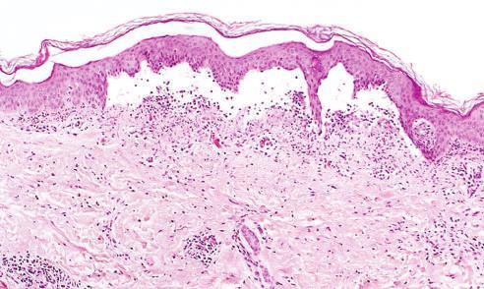

Bir kaplamanın enine kesitinin düşük güç gücüyle görünümü Epidermisin dermisten fokal bir koleksiyonla ayrıldığını gösteren kabarcık seröz efüzyon
Fibrinöz inflamasyon Vasküler damarlar oluştuğunda brinöz bir eudat gelişir büyük veya lokal bir prokoagülan sti ulus var

Slide 6
Seröz enflamasyon, yüzey epitelyumlarına zarar verilmesiyle veya periton, plevra veya perikardiyum gibi vücut boşluklarına hücre fakiri sıvının eksüdasyonu ile işaretlenir. Tipik olarak, seröz enflamasyondaki sıvı, yıkıcı organizmalar tarafından enfekte edilmez ve büyük sayıda lökosit içermez (daha sonra tanımlanan pürülan enflamasyonu üretme eğilimindedir). Vücut boşluklarında sıvı, plazmadan (artmış vasküler geçirgenlik sonucu) veya mezotelyal hücrelerin salgılarından (yerel tahriş sonucu) türetilmiş olabilir; bu boşluklarda sıvı birikimi bir efüzyon olarak adlandırılır.

Slide 7
Fibrinöz eksüda, vasküler sızıntıların büyük olduğu veya yerel bir prokoagülan uyarıcının olduğu durumlarda gelişir. Vasküler geçirgenlikte büyük bir artışla, fibrinojen gibi yüksek moleküler ağırlıklı proteinler kandan dışarı çıkar ve fibrin oluşur ve ekstrasellüler alana birikir. Fibrinöz eksüda, meninksler, perikardiyum ve plevra gibi vücut boşluklarının astarında enflamasyonun karakteristiğidir. Histolojik olarak, fibrin, iplikçiklerin eozinofilik bir ağ yapısı veya bazen amorf bir pıhtı olarak görünür.

Slide 8
Pürülan enflamasyon, nötrofiller, nekrotik hücrelerin sıvılaşmış kalıntıları ve ödem sıvısından oluşan bir eksüda olan irin üretimi ile karakterizedir. Pürülan (aynı zamanda suppuratif olarak da adlandırılır) enflamasyonun en sık nedeni, stafilokoklar gibi doku nekrozuna neden olan bakteriyel enfeksiyonlardır; bu patojenler pyojenik (irin üreten) bakteriler olarak adlandırılır. Akut suppuratif enflamasyonun yaygın bir örneği akut apandisittir.

Slide 9
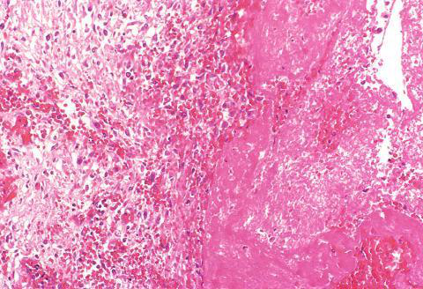
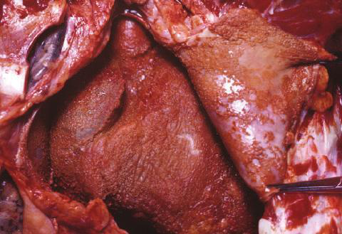
lcer- ation ancak doku nekrozu ve bunun sonucunda ortaya çıktığında ortaya çıkabilir. bir yüzeyin üzerinde veya yakınında bulunan ammation
Apselerin bir nekrotik lökosit kütlesi olarak görünen merkezi bölge ve doku hücreleri

Slide 10
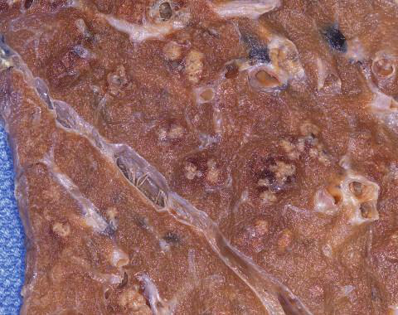
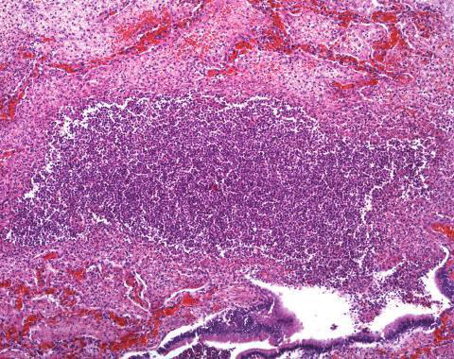
(A) Perikard üzerinde fibrin birikintileri
(A) Bronkopnömoni durumunda akciğerde çoklu bakteriyel apseler (oklar)

Slide 11
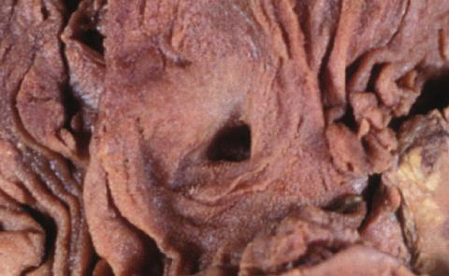
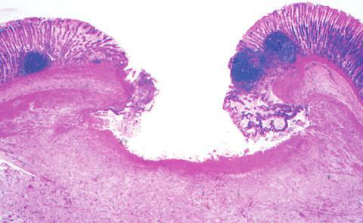
Mükemmel bir dünyada, hepsi amma- Tory tepkileri, ortadan kaldırmayı başardıktan sonra Suçlu ajan, restorasyon ile sona ermelidir. Akut bölgenin normale dönmesi
(A) Kronik duodenum ülseri

Slide 12
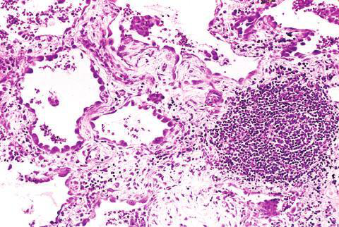
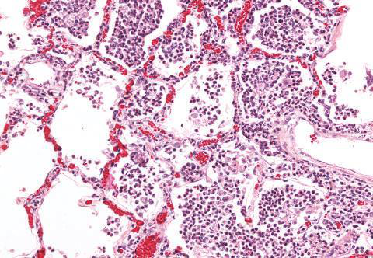
Akuttan kroniğe geçiş, akut olduğunda meydana gelir. sonuç olarak amatatory yanıt çözülemez ya zararlı ajanın ısrarı ya da bazıları normal iyileşme sürecine müdahale
(B) Buna karşılık, akciğerin akut iltihabında (akut bronkopnömoni), nötrofiller alveolar boşlukları ve kan damarlarını doldurur sıkışık

